Slide 1
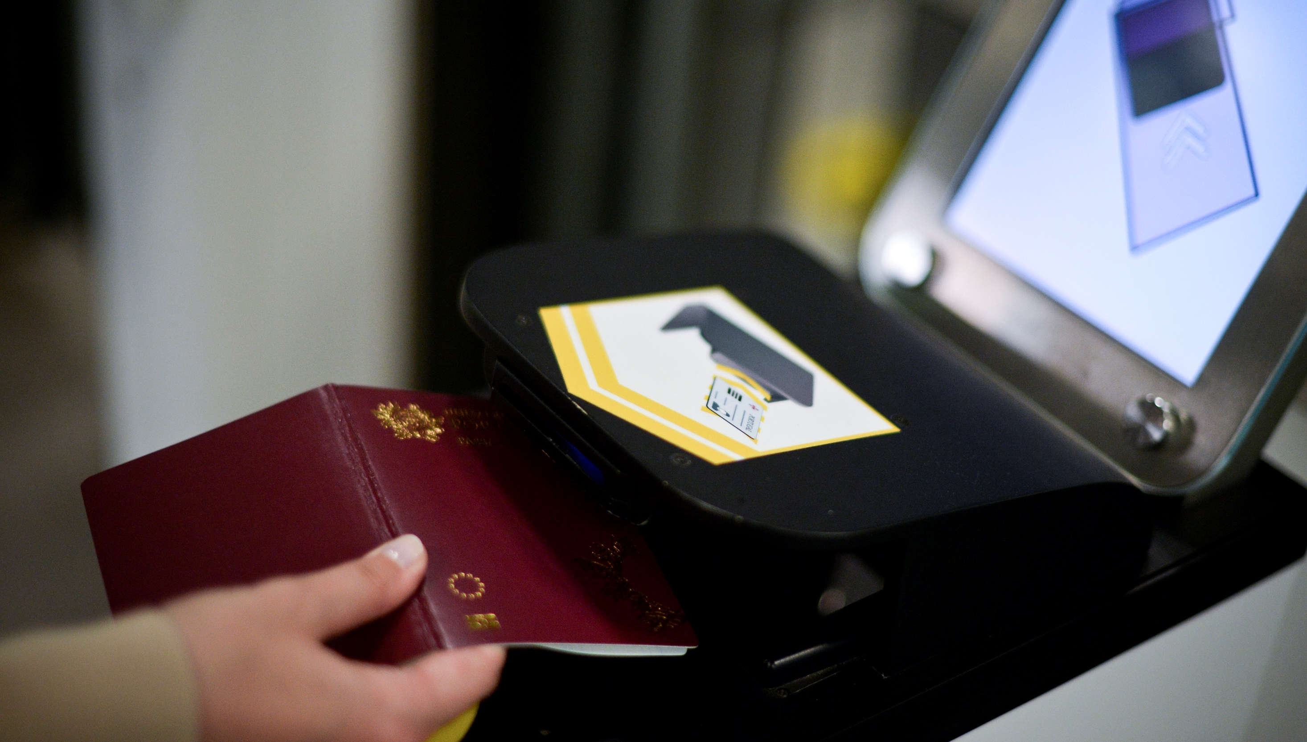


Vrijheid, veiligheid en recht waarborgen
SCHENGENINFORMATIESYSTEEM

Slide 2

Schengeninformatiesysteem (SIS)
Het Schengeninformatiesysteem (SIS) is een IT-systeem dat vrijheid, veiligheid en recht in het Schengengebied waarborgt
Het SIS ondersteunt operationele samenwerking en informatie-uitwisseling tussen nationale autoriteiten
Dankzij dit systeem kunnen de nationale bevoegde autoriteiten signaleringen controleren van gezochte personen of voorwerpen
Het SIS is geüpgraded en bevat nieuwe elementen

Slide 3
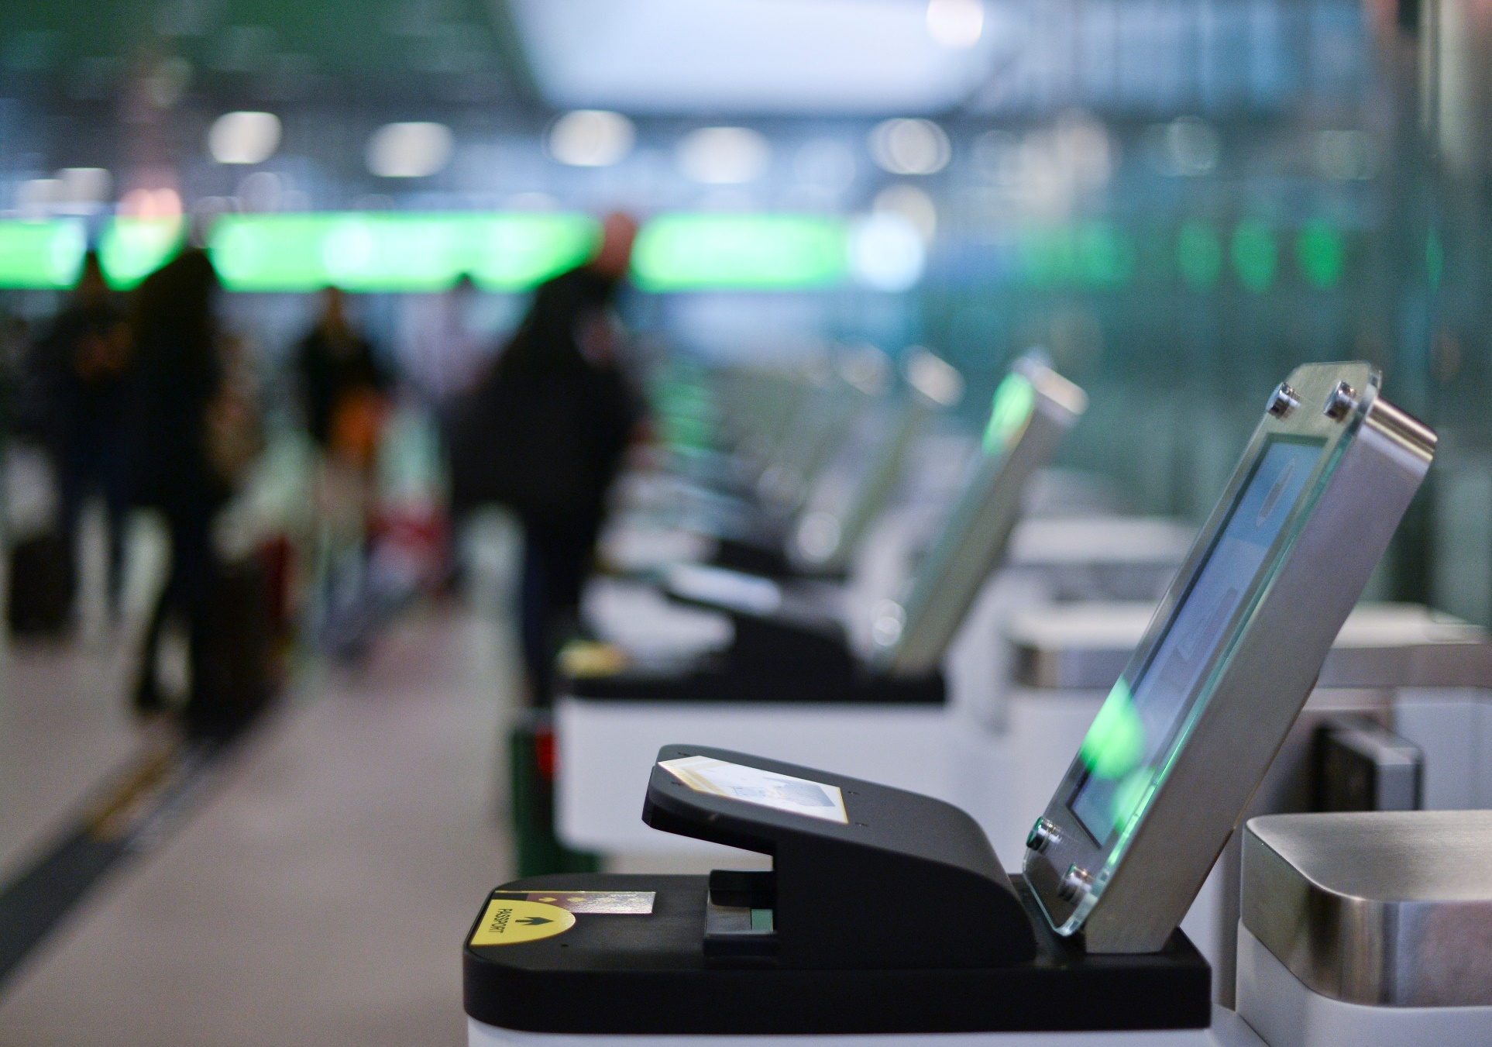

Wat doet het SIS?
Samenwerking versterken
De meest kwetsbaren beschermen
Irreguliere migratie beheren
Criminaliteit bestrijden
Controles aan de buitengrenzen verscherpen
Rechten van het individu waarborgen

Slide 4

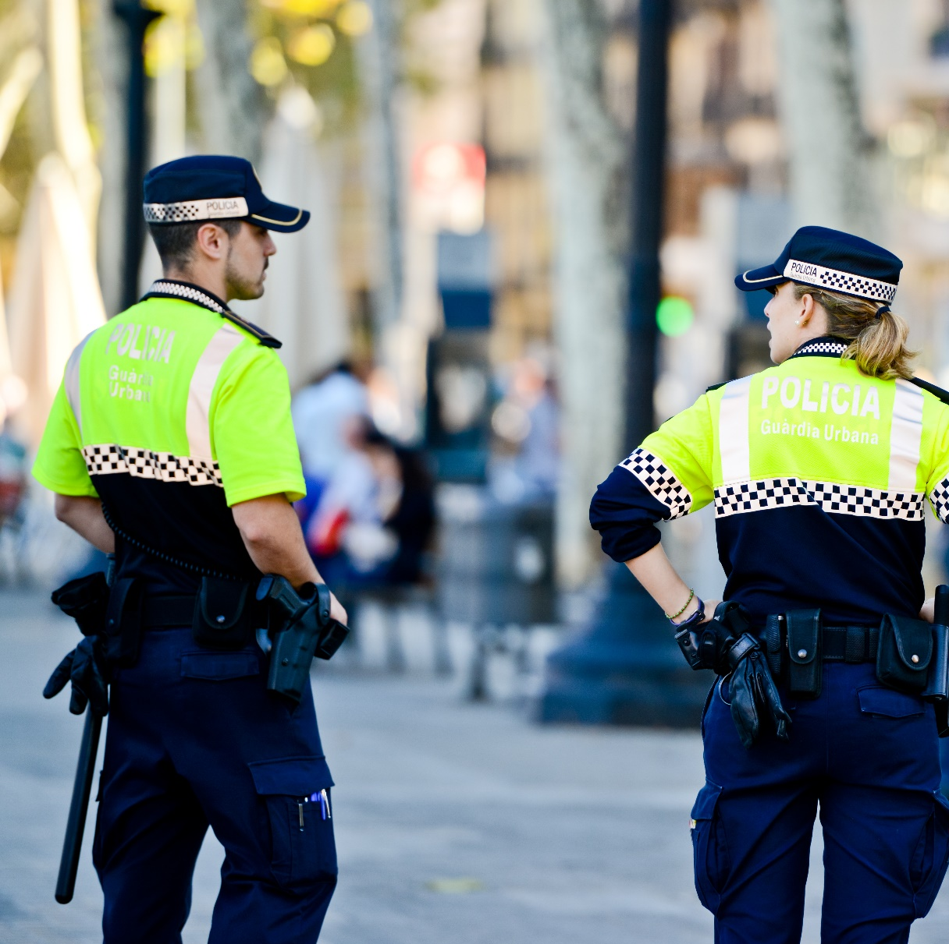
Samenwerking versterken
Extra soorten signaleringen van personen en voorwerpen en specifieke maatregelen die moeten worden genomen
Toegang tot SIS-gegevens voor Frontex-teams en voor een groter aantal bevoegde nationale autoriteiten
Europol kan informatie met de lidstaten uitwisselen over signaleringen van terroristische misdrijven
De uitwisseling van aanvullende informatie via de speciale nationale contactpunten wordt versterkt - Sirene-bureaus

Slide 5

Hoe werkt dit in de praktijk?
Vermeende verkrachter aangehouden dankzij het SIS
Ierland gebruikt het SIS sinds maart 2021
Op 14 mei 2021 voerden de Ierse autoriteiten in het SIS een signalering in met het oog op aanhouding en overlevering van een persoon die in 2019 in Munster een minderjarige zou hebben verkracht
Volgens de autoriteiten zou die persoon elders op sportkampen nog steeds contacten met tieners en minderjarigen hebben
De Italiaanse autoriteiten hebben de betrokkene opgespoord en aangehouden op 27 mei 2021, slechts 13 dagen na de invoering van de Ierse SIS-signalering

Slide 6
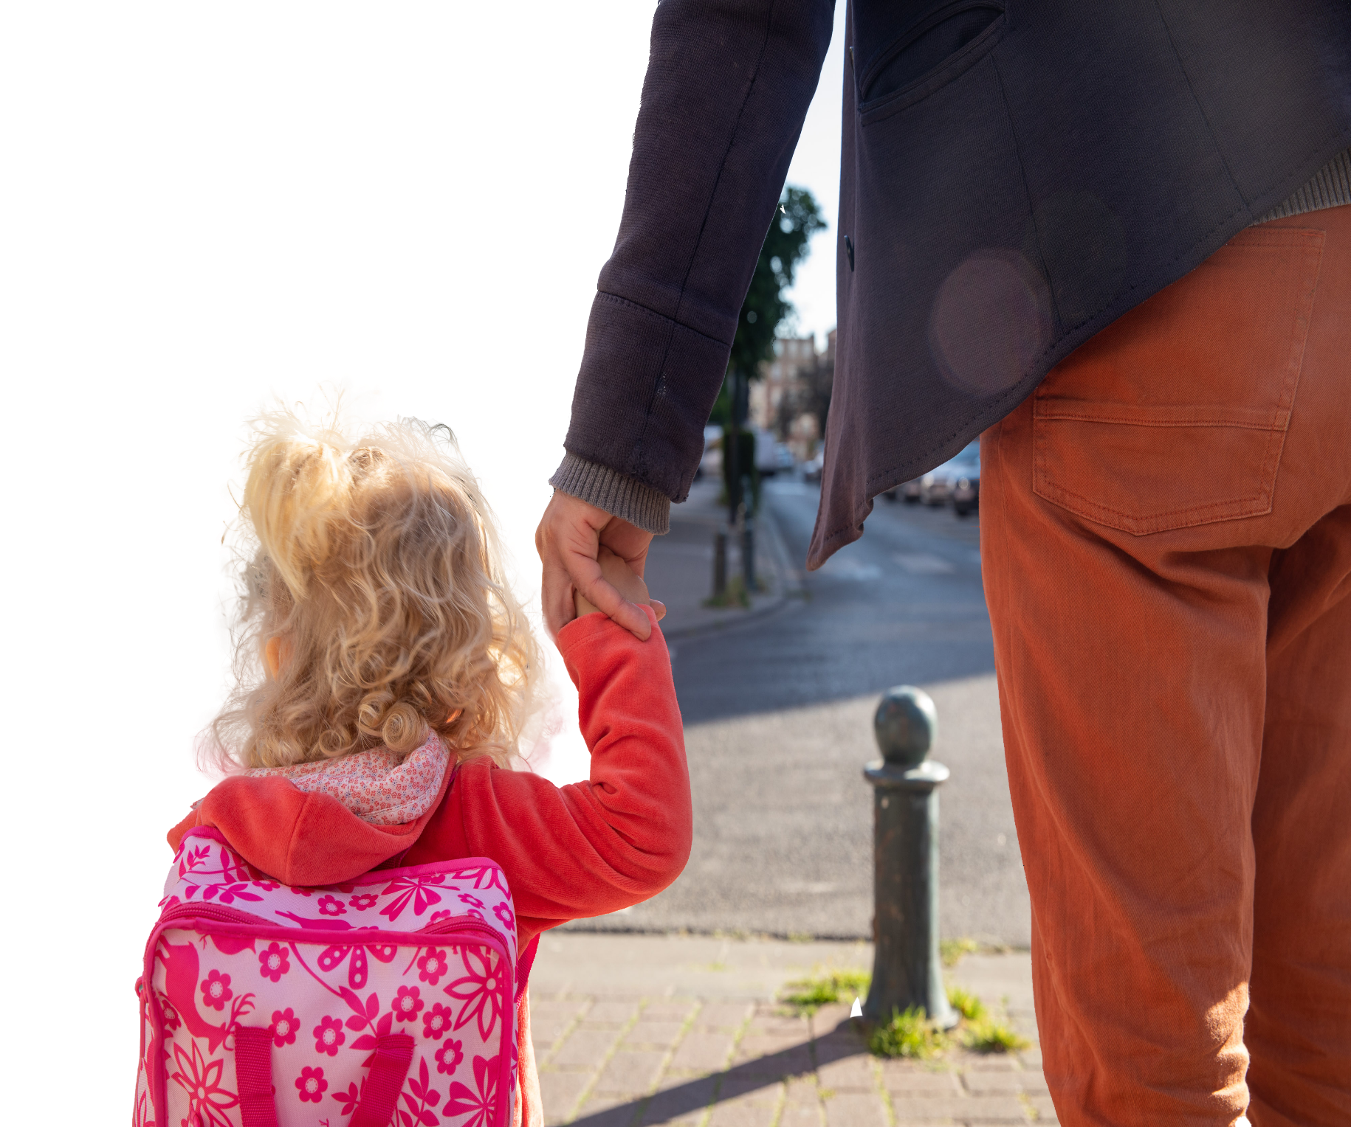

De meest kwetsbaren beschermen
Nieuwe signaleringen voor kinderen die gevaar lopen te worden ontvoerd en voor kwetsbare personen die gevaar lopen, helpen de bevoegde autoriteiten om:
  te beletten dat kinderen worden ontvoerd
  kinderen en andere kwetsbare personen te beschermen door te beletten dat zij illegaal naar het buitenland worden gebracht
Deze signaleringen vormen een aanvulling op de signaleringen van vermiste personen
Vermiste personen worden ook geïdentificeerd aan de hand van vingerafdrukken of DNA

Slide 7
Hoe werkt dit in de praktijk?
Poging om een kind illegaal naar het buitenland te brengen verhinderd dankzij het SIS
Een openbare instelling in een lidstaat meldde dat een 16-jarig kind het gebouw van de instelling had verlaten en sindsdien spoorloos en onbereikbaar was
Het kind was op bevel van de rechter in de instelling opgenomen om het te beschermen tegen veelvuldig misbruik en de dreiging om het kind naar het derde land van herkomst te brengen en tot een huwelijk te dwingen
De familieleden van het kind hadden regelingen getroffen om het kind illegaal naar het derde land van herkomst te brengen, via een luchthaven in een andere lidstaat
De lidstaat die de zaak onderzocht, heeft onmiddellijk een SIS-signalering ingevoerd en de autoriteiten van de betrokken lidstaat gewaarschuwd
Die autoriteiten hebben het kind en een van de ouders op de luchthaven opgespoord. Het kind werd onmiddellijk onder bescherming geplaatst en overgedragen aan de zorg van de autoriteiten van de signalerende lidstaat

Slide 8

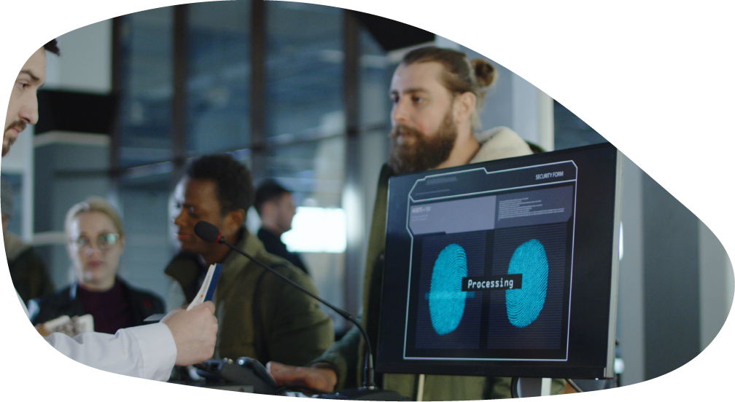
Irreguliere migratie beheren
Een nieuwe signalering voor terugkeerbesluiten en betere instrumenten om de betrokken onderdanen van derde landen beter te identificeren zullen helpen bij de aanpak van irreguliere migratie
Dankzij het systeem kan aan de hand van vingerafdrukken
worden opgezocht en geverifieerd of onderdanen
van derde landen in het SIS zijn gesignaleerd
Nieuwe gegevens over vervalste documenten, waaronder reisdocumenten en visumstickers

Slide 9
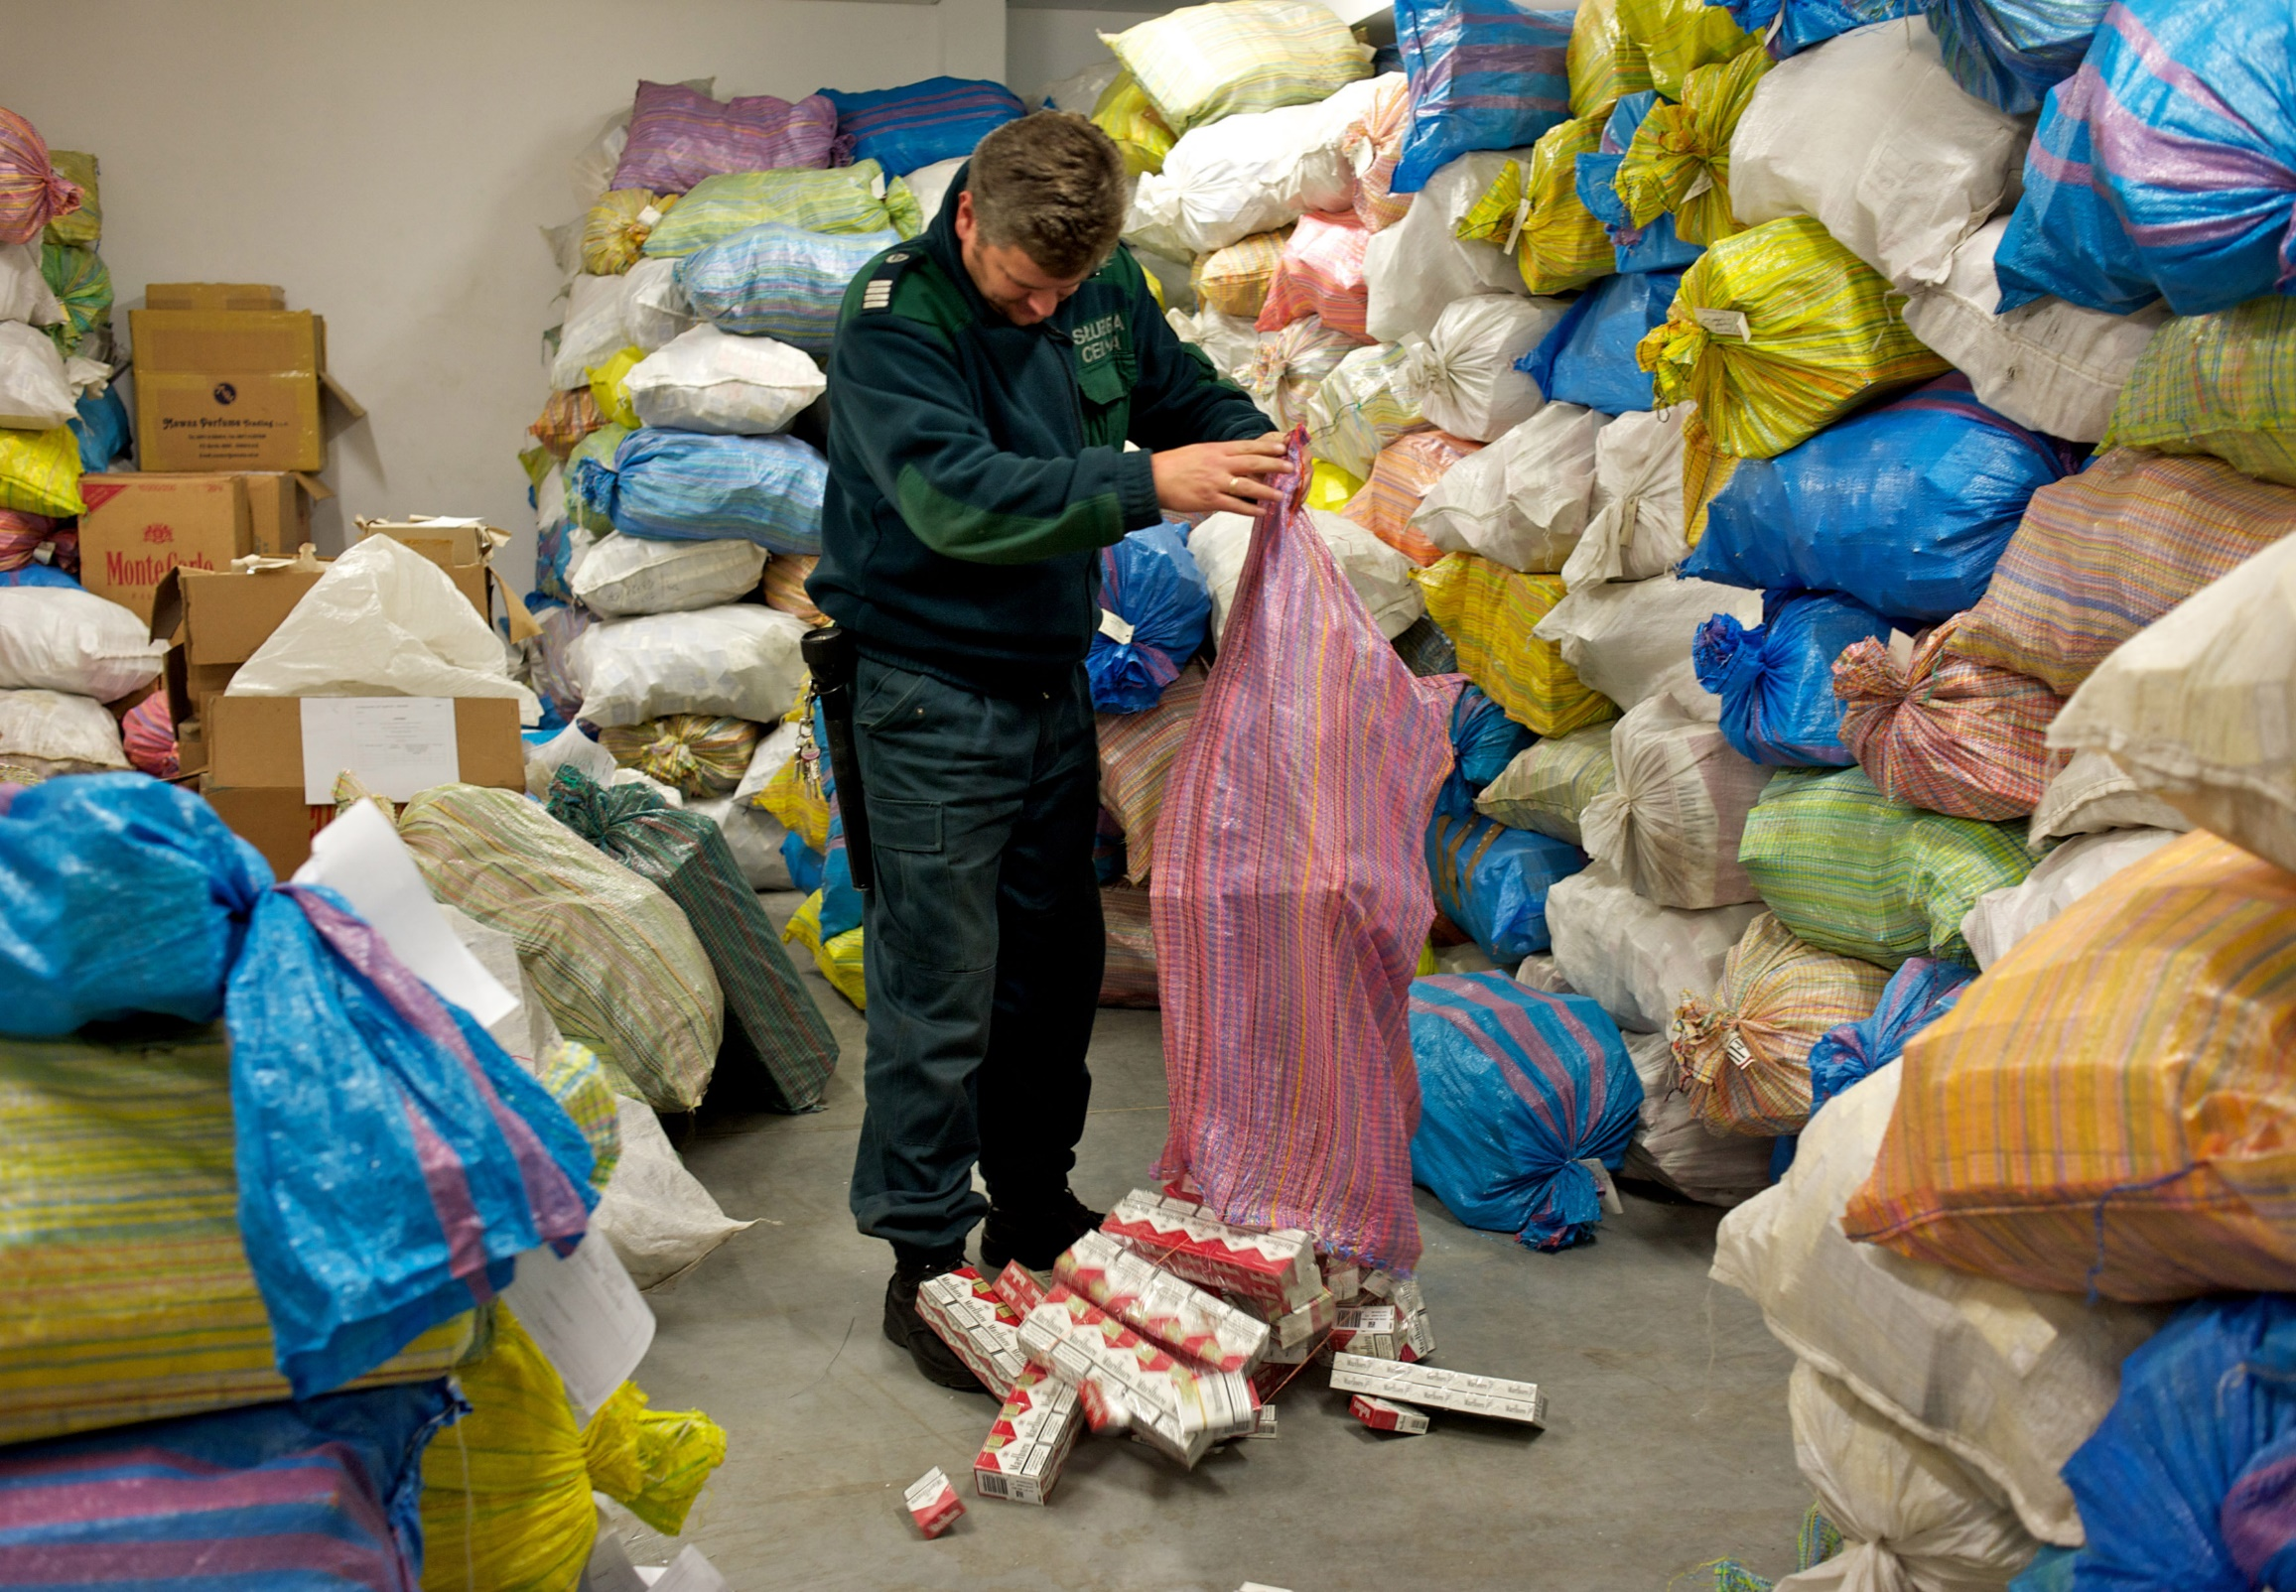

Criminaliteit bestrijden
De autoriteiten van de lidstaten gebruiken het SIS voor:
  aanhouding van personen die worden gezocht met het oog op vervolging of veroordeling wegens met terrorisme samenhangende misdrijven of andere ernstige strafbare feiten
  controles van bij zware criminaliteit betrokken personen en van bepaalde soorten met zware criminaliteit verband houdende voorwerpen
  opsporing en bescherming van vermiste personen, bescherming van gevaar lopende kwetsbare personen die moeten worden belet naar het buitenland te reizen of te worden gebracht, en opsporing van getuigen, verdachten of slachtoffers van een strafbaar feit die worden gezocht met het oog op een gerechtelijke procedure
  identificatie van criminelen aan de hand van op plaatsen delict van ernstige strafbare feiten verzamelde vingerafdrukken
  opsporing van voorwerpen met het oog op inbeslagneming of gebruik als bewijsmateriaal in een strafprocedure

Slide 10
Hoe werkt dit in de praktijk?
Zware georganiseerde criminelen opgespoord en aangehouden dankzij het SIS
Italië zocht een lid van een criminele organisatie dat tussen maart 2014 en juni 2019 medeplichtig was aan exploitatie van prostitutie, onder meer van minderjarigen
In 2020 werd de betrokkene in de auto aangehouden in Ierland, maar toen was niet bekend dat deze persoon voor dergelijke ernstige strafbare feiten werd gezocht in Italië
Op 29 juni 2021 nam Italië een SIS-signalering op en nog op dezelfde dag werd de betrokkene aangehouden in Ierland

Slide 11

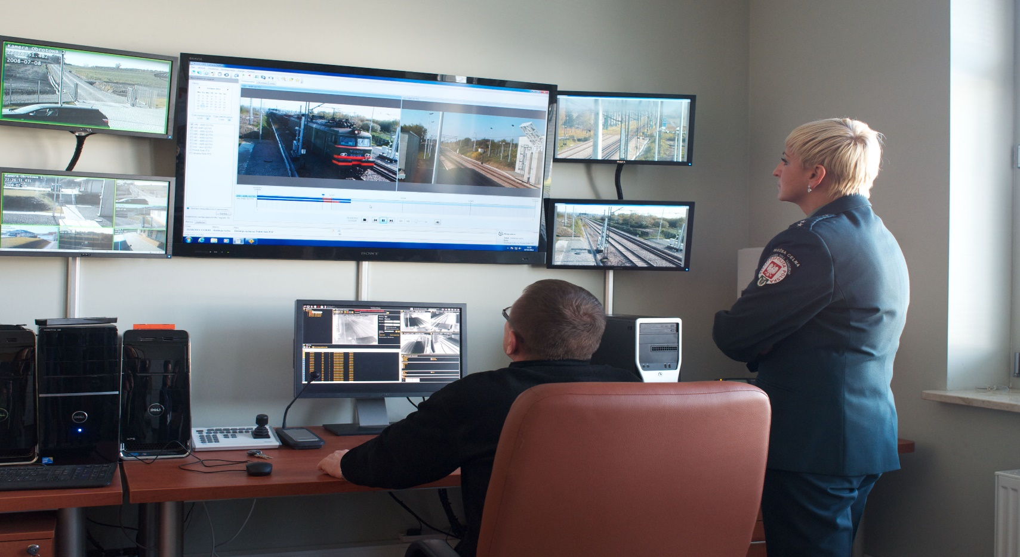
Controles aan de buitengrenzen verscherpen
Dankzij extra functies in het Schengeninformatiesysteem:
kunnen grenswachters onderdanen van derde landen die gesignaleerd zijn met het oog op weigering van toegang of verblijf of die een bedreiging vormen voor de veiligheid, sneller herkennen en kunnen eventueel vervalste documenten worden opgespoord
kunnen autoriteiten signaleringen van wegens een strafbaar feit gezochte of verdachte EU-onderdanen matchen

Slide 12
Hoe werkt dit in de praktijk?
Een wegens diefstal gezochte persoon aangehouden dankzij het SIS
Een persoon zonder identiteitsbewijs kwam samen met migranten aan op Lampedusa
Via een controle in het SIS aan de hand van de vingerafdrukken van de betrokkene (met de zogenaamde SIS-AFIS-functie) zagen de autoriteiten dat de bevoegde gerechtelijke autoriteiten van Duitsland een Europees aanhoudingsbevel wegens diefstal hadden uitgevaardigd tegen die persoon, maar onder een andere naam
De voortvluchtige werd aangehouden ten behoeve van overlevering aan de bevoegde Duitse gerechtelijke autoriteiten.

Slide 13


Rechten van het individu waarborgen
Recht van het individu om zijn in het systeem opgeslagen gegevens in te zien, te laten rectificeren of te laten verwijderen
Recht van het individu op informatie over zijn terugkeersignalering of zijn signalering met het oog op weigering van toegang en verblijf
Recht van het individu om voor de bevoegde instanties (waaronder de rechter) een gerechtelijke procedure in te stellen om zijn gegevens in te zien, te laten rectificeren of te laten wissen of om schadevergoeding te ontvangen voor schade als gevolg van onrechtmatige gegevensverwerking in om het even welke lidstaat
Gids voor de uitoefening van het recht van toegang

Slide 14






Blijf op de hoogte
@EU_Commission
@EUHomeAffairs
ec.europa.eu/
@EuropeanCommission
EU Tube
EU Home Affairs
Europese Commissie
europa.eu/
@EuropeanCommission

Slide 15
Hartelijk dank!

